Slide 1
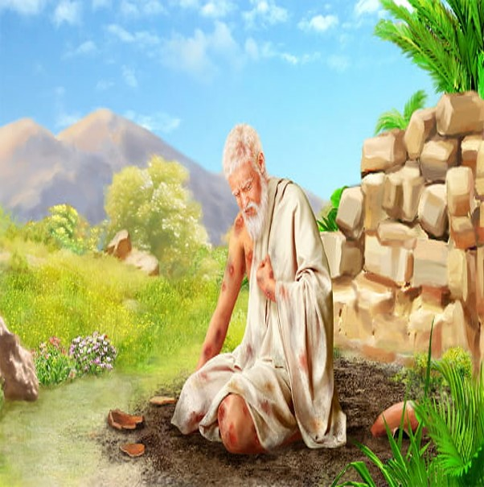
JOB SE LAMENTA
“Los cristianos debemos ministrar fielmente a los que sufren”

Slide 2
VERSICULO CLAVE
“Porque el temor que me espantaba me ha venido, y me ha acontecido lo que yo temía”,
Job 3:25.
FUNDAMENTO BÍBLICO
Job 3:1-26.

Slide 3
INTRODUCCION
A veces la vida puede ser difícil.
Los desafíos menores, de breve o larga duración nos pueden alterar la vida.
Las circunstancias angustiantes nos pueden llevar al desánimo, depresión e incluso desesperanza.
Al estudiar esta lección piense en la manera de responder a su sufrimiento y el de otros.

Slide 4
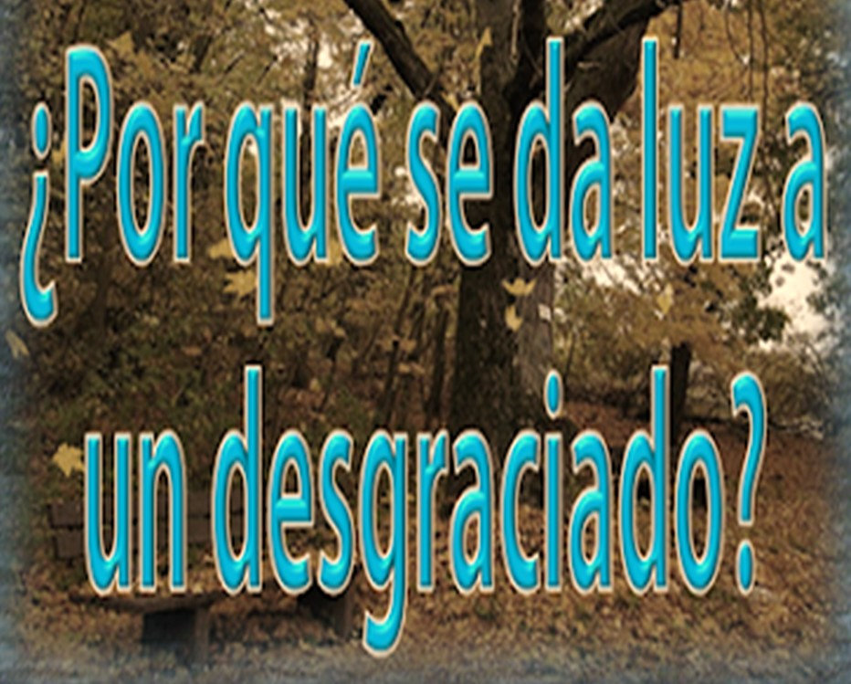
JOB MALDICE HABER NACIDO
Job 3:1-10.
1

Slide 5
Job rompió el silencio.
  El duró siete días sin hablar, V.1.
  El maldijo el día en que nació, pero no maldijo a Dios, V.2-3.
  El pide que su día sea obscuro, v.4-6.
    Un día de tinieblas y pesadumbre.
    Un día fuera del control de Dios.
    Un día al borde de la muerte.
    Un día que no sea digno de ser vivido.

Slide 6
Job expresa su gran dolor.
  El pide que el día que nació en vez de gozo sea maldecido por otros, V.7-8. “Había personas que eran contratados para maldecir” Ejemplo Balam, Números 22-24.
  El pide que las estrellas no brillen más, V.9.
  El pide que sus parpados no se abran para no ver otro día difícil, V.9.
  El manifiesta el deseo de nunca haber nacido, V.10.

Slide 7
Etapas del dolor por una perdida: negación, enojo, regateo, depresión y finalmente aceptación, mostremos compasión, sin criticar cuando alguien expresa su dolor.

Slide 8
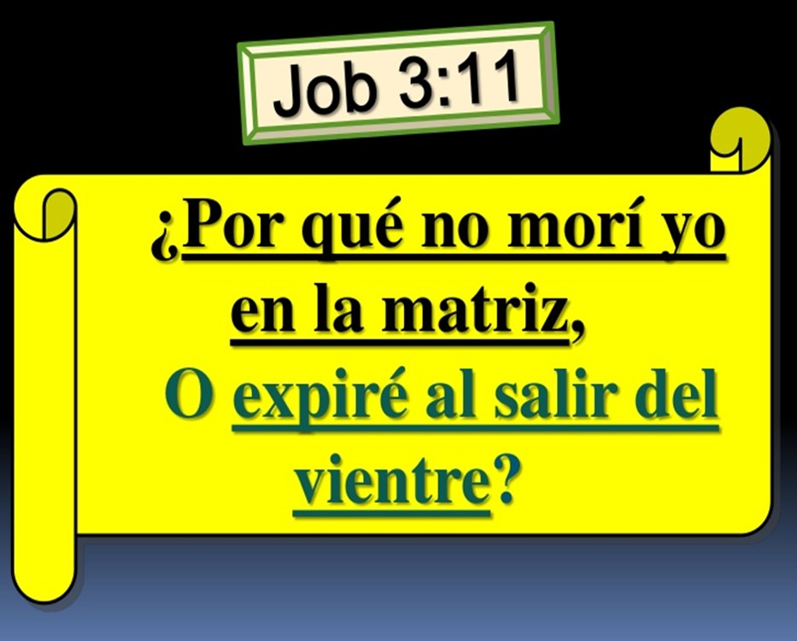
JOB LAMENTA SU EXISTENCIA
Job 3:11-19.
2

Slide 9
Job comenzó a hacer preguntas difíciles.
  ¿Por qué no morí al nacer?, V.11.
  ¿Por qué mis padres no se negaron a cuidar de él?, V.12.
  ¿Por qué no habría nacido muerto?, V.16.
    Job y su punto de vista: la muerte parecía algo deseable en vez de su existencia, V.13-15.

Slide 10
Job sigue reflexionando sobre la muerte.
  Al morir no hay quien le haga mal a los demás, V.17.
  Al morir no hay esclavitud ni cadenas, V.18.
  Al morir hasta el esclavo es libre de todo, V.19.

Slide 11
Fuera de control: hay muchas cosas que no podemos controlar, pero si podemos seguir confiando en Dios, incluso cuando enfrentamos las más difíciles circunstancias.

Slide 12
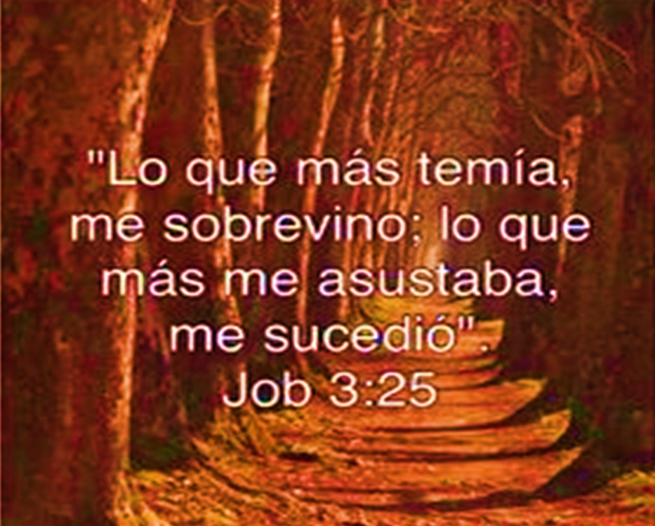
LA DESESPERACIÓN DE JOB EN EL SUFRIMIENTO
Job 3:20-26.
3

Slide 13
Job sigue preguntando el porque de muchas cosas. Porque:
  Se nos da la vida para sufrir en este mundo, V.20.
  No se nos permite morir para no sufrir, V.21.
  Se nos da la vida con un futuro incierto, V.23.
  Dios nos cerca para prolongar el sufrimiento, V.23.

Slide 14
Job ante su sufrimiento expresa lo siguiente:
  Que no comía, solo gemía por su terrible situación, V.24. “Mi peor pesadilla se ha vuelto realidad”.
  Que sus temores se convirtieron en realidad, V.25.
  Que no tenia paz, no tenia tranquilidad y no encontraba descanso alguno, V.26.

Slide 15
Los sufrimientos de la vida son reales, busque apoyo en su Iglesia, Pastores y amigos verdaderos, al mismo tiempo mantenga viva su fe en Dios y el valor de la vida.

Slide 16
DISCIPULADO Y
MINISTERIO EN ACCION

Slide 17
Si duda alguna en diversos momentos de la vida enfrentaremos la angustia, el sufrimiento y la perdida.
Sepamos o no cual es la causa de nuestro sufrimiento, debemos confiar en Dios y consolar a otros.
¿Cómo ayudar a los que sufren?
R/Escúchelos, aconséjelos, ofrezca ayuda práctica, exprese y muestre el amor de Cristo.
Ore por los que están sufriendo para que reciban sanidad y la presencia de Dios.

Slide 18
